Slide 1
٣-٨
القياس الغير مباشر
الفصل الدراسي الأول

Slide 2
الحضور والغياب
الفصل الدراسي الأول

Slide 3




صباح الخير ياوطني
صباح المجد والعلياء
التاريخ

Slide 4
التاريخ
01
حل الواجب
02
03
04
05
06
…

Slide 5



شريط الذكريات
التاريخ
01
02
تعلمنا في هذا الباب
العلاقات المتناسبة والغير متناسبة
معدل التغير
المعدل الثابت للتغير
حل التناسب
تشابه المضلعات
التكبير والتصغير
03
04
05
06
…

Slide 6

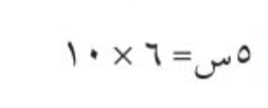
مهارة سابقة
التاريخ
01
02
03
04
حل المعادلة التالية
05
06
٥
١٢
…

Slide 7


اختار بطاقة
التاريخ
01
02
03
04
05
06
النهاية

Slide 8
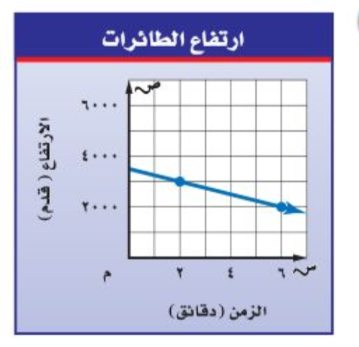

اجيب على التالي:
01
02
03
معدل التغير
للتمثيل البياني
04
05
06
سالب
موجب
عودة

Slide 9
ارسل السؤال لغيرك
01
02
03
اذا كان عامل المقياس أكبر من واحد
فان نوع التمدد
04
05
06
تصغير
تكبير
عودة

Slide 10
تهانينا
01
02
03
تحصلين على درجة
04
05
06
عودة

Slide 11


التاريخ
01
علمتني الرياضيات
انه يوجد شي اسمه مالانهاية فلا تكون محدود الفكروالطموح
02
03
04
اليوم
05
التاريخ
06
الحصة
…

Slide 12


استراتيجية التصفح
التاريخ
صفحة
١٣٩
صفحة
١٣٩

Slide 13
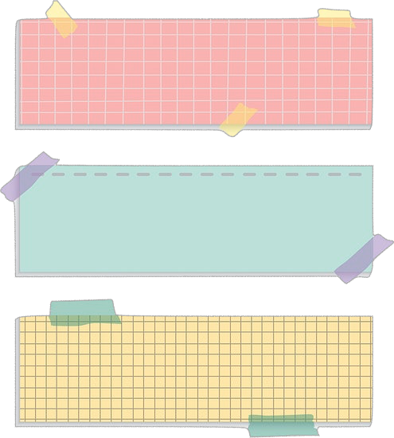

التاريخ
موضوع الدرس
القياس الغير مباشر
صفحة
١٣٩
الأهداف
🔹حل مسائل باستعمال المثلثات المتشابهة
المفردات
القياس الغير مباشر

Slide 14
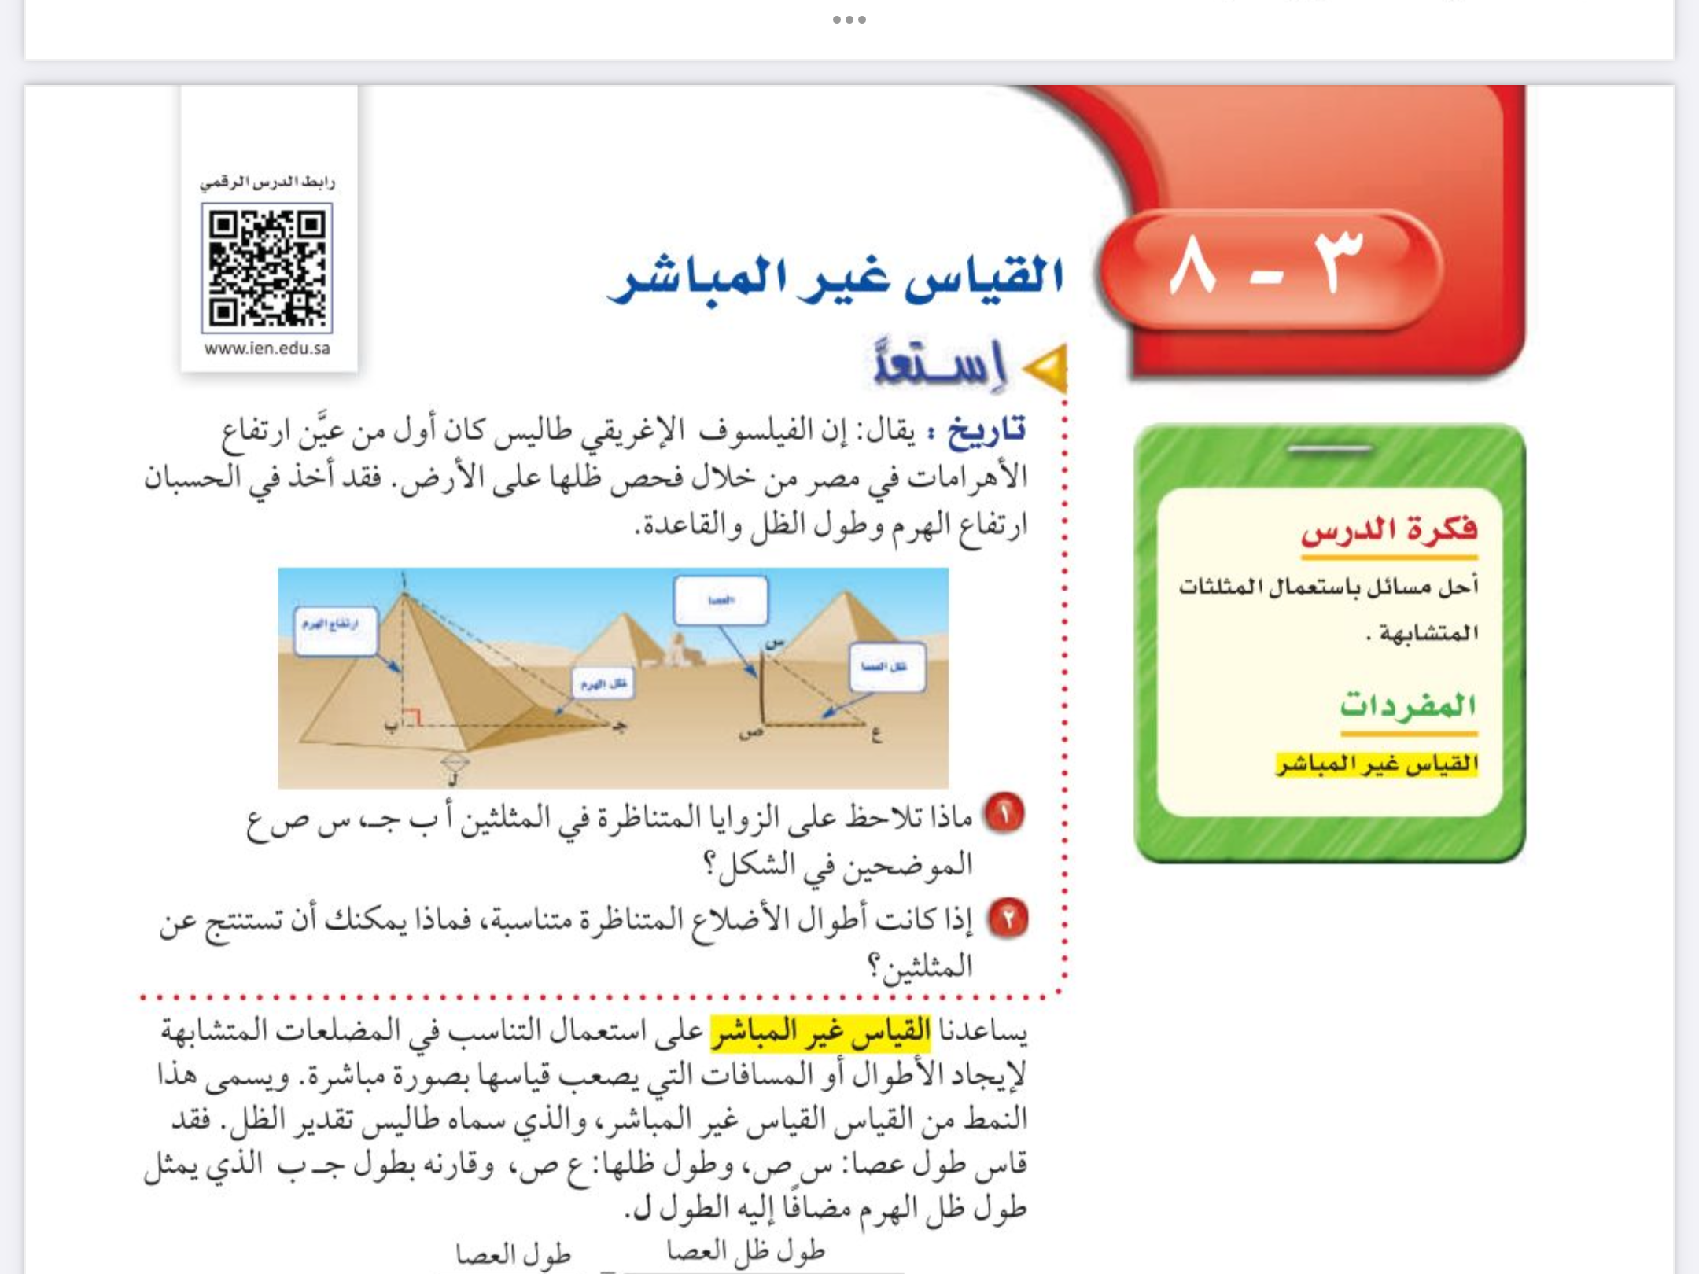










الفصل الثالث
التناسب والتشابه
التاريخ
موضوع الدرس
التركيز
القياس الغير مباشر
صفحة
١٣٩
القياس
التدريس
مرادف كلمة
الأهداف
🔹حل مسائل باستعمال
المثلثات المتشابهة
التدريب
جدول التعلم
التقويم
ماذا نعرف | ماذا سنتعلم | ماذا تعلمنا اليوم
المفردات
القياس الغير مباشر

Slide 15




الفصل الثالث
التناسب والتشابه
التاريخ
موضوع الدرس
التركيز
القياس الغير مباشر
صفحة
١٣٩
القياس ……
بمعني معيار او مقدار او حجم او نموذج او قدر او كمية …
التدريس
مرادف كلمة
الأهداف
🔹حل مسائل باستعمال
المثلثات المتشابهة
التدريب
جدول التعلم
التقويم
ماذا نعرف | ماذا سنتعلم | ماذا تعلمنا اليوم
المفردات
القياس الغير مباشر
🔹تشابه المضلعات
🔹حل التناسب
🔹حل مسائل باستعمال
المثلثات المتشابهة

Slide 16

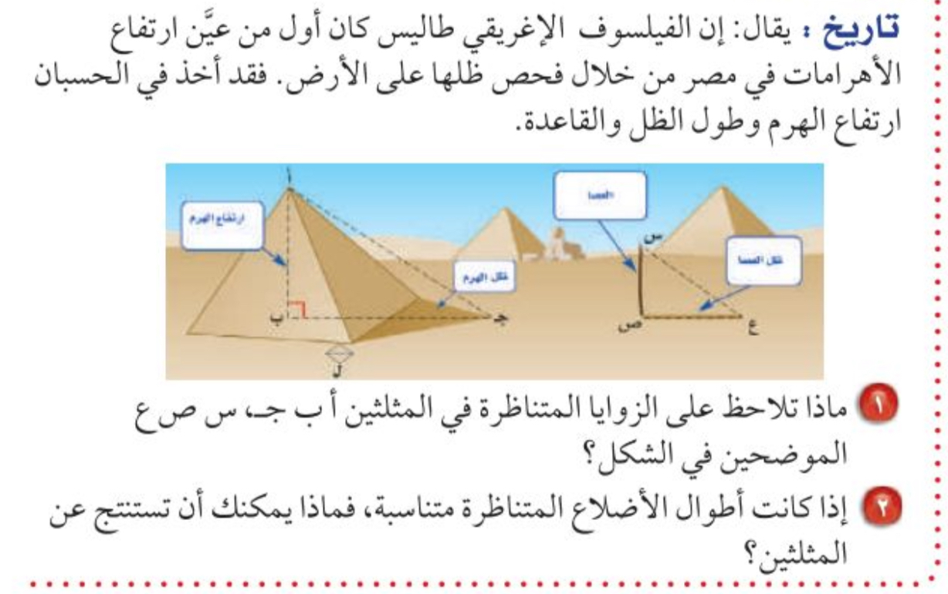
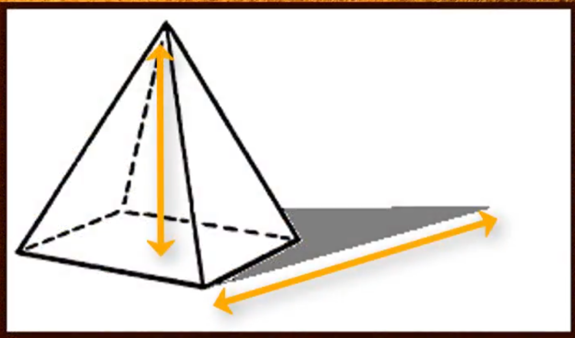
الفصل الثالث
التناسب والتشابه
التاريخ
موضوع الدرس
التركيز
القياس الغير مباشر
صفحة
١٣٩
التدريس
الأهداف
🔹حل مسائل باستعمال
المثلثات المتشابهة
التدريب
التقويم

Slide 17
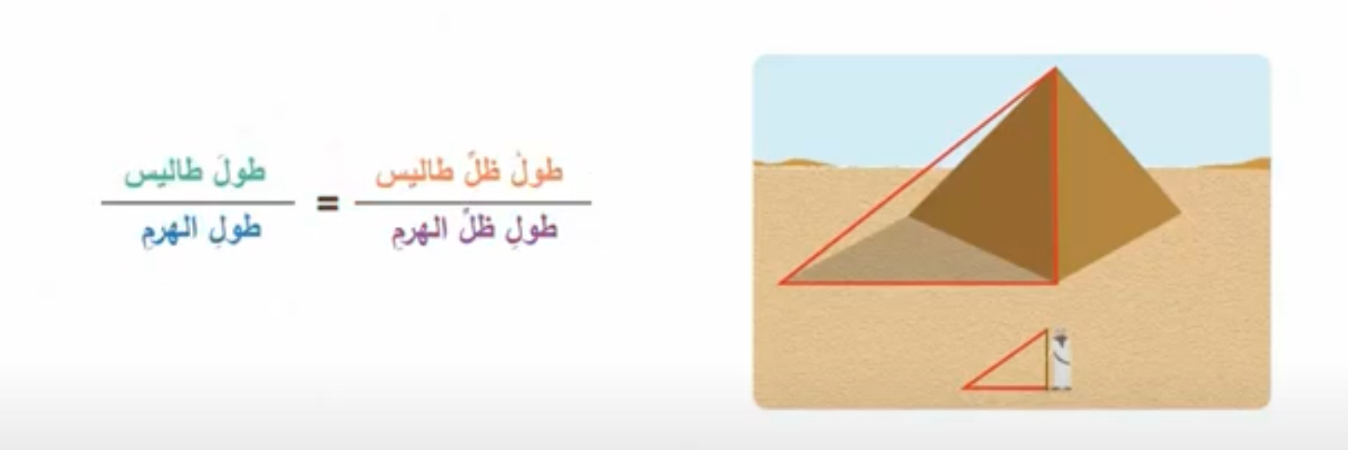
الفصل الثالث
التناسب والتشابه
التاريخ
موضوع الدرس
التركيز
القياس الغير مباشر
صفحة
١٣٩
التدريس
الأهداف
🔹حل مسائل باستعمال
المثلثات المتشابهة
التدريب
التقويم
قياساتها متساوية
متشابهان

Slide 18


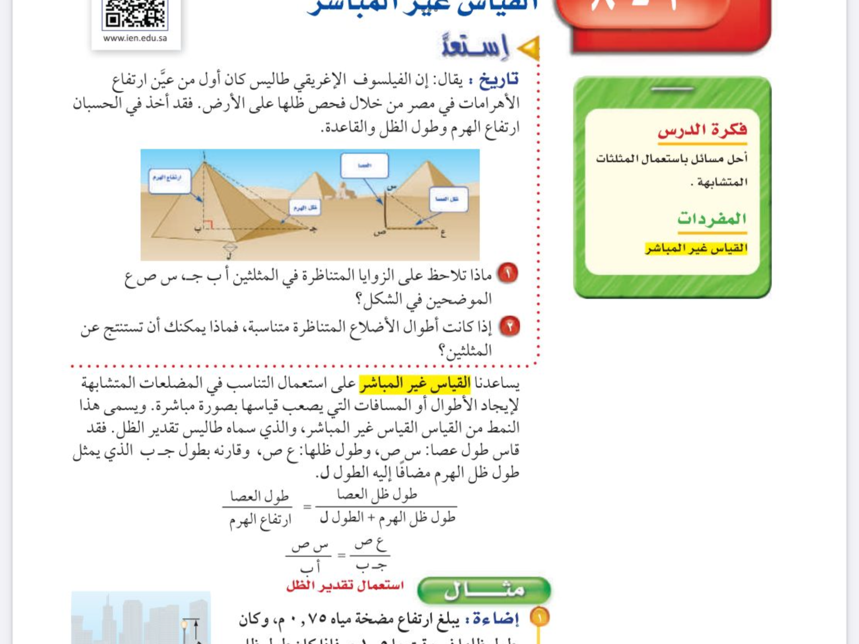

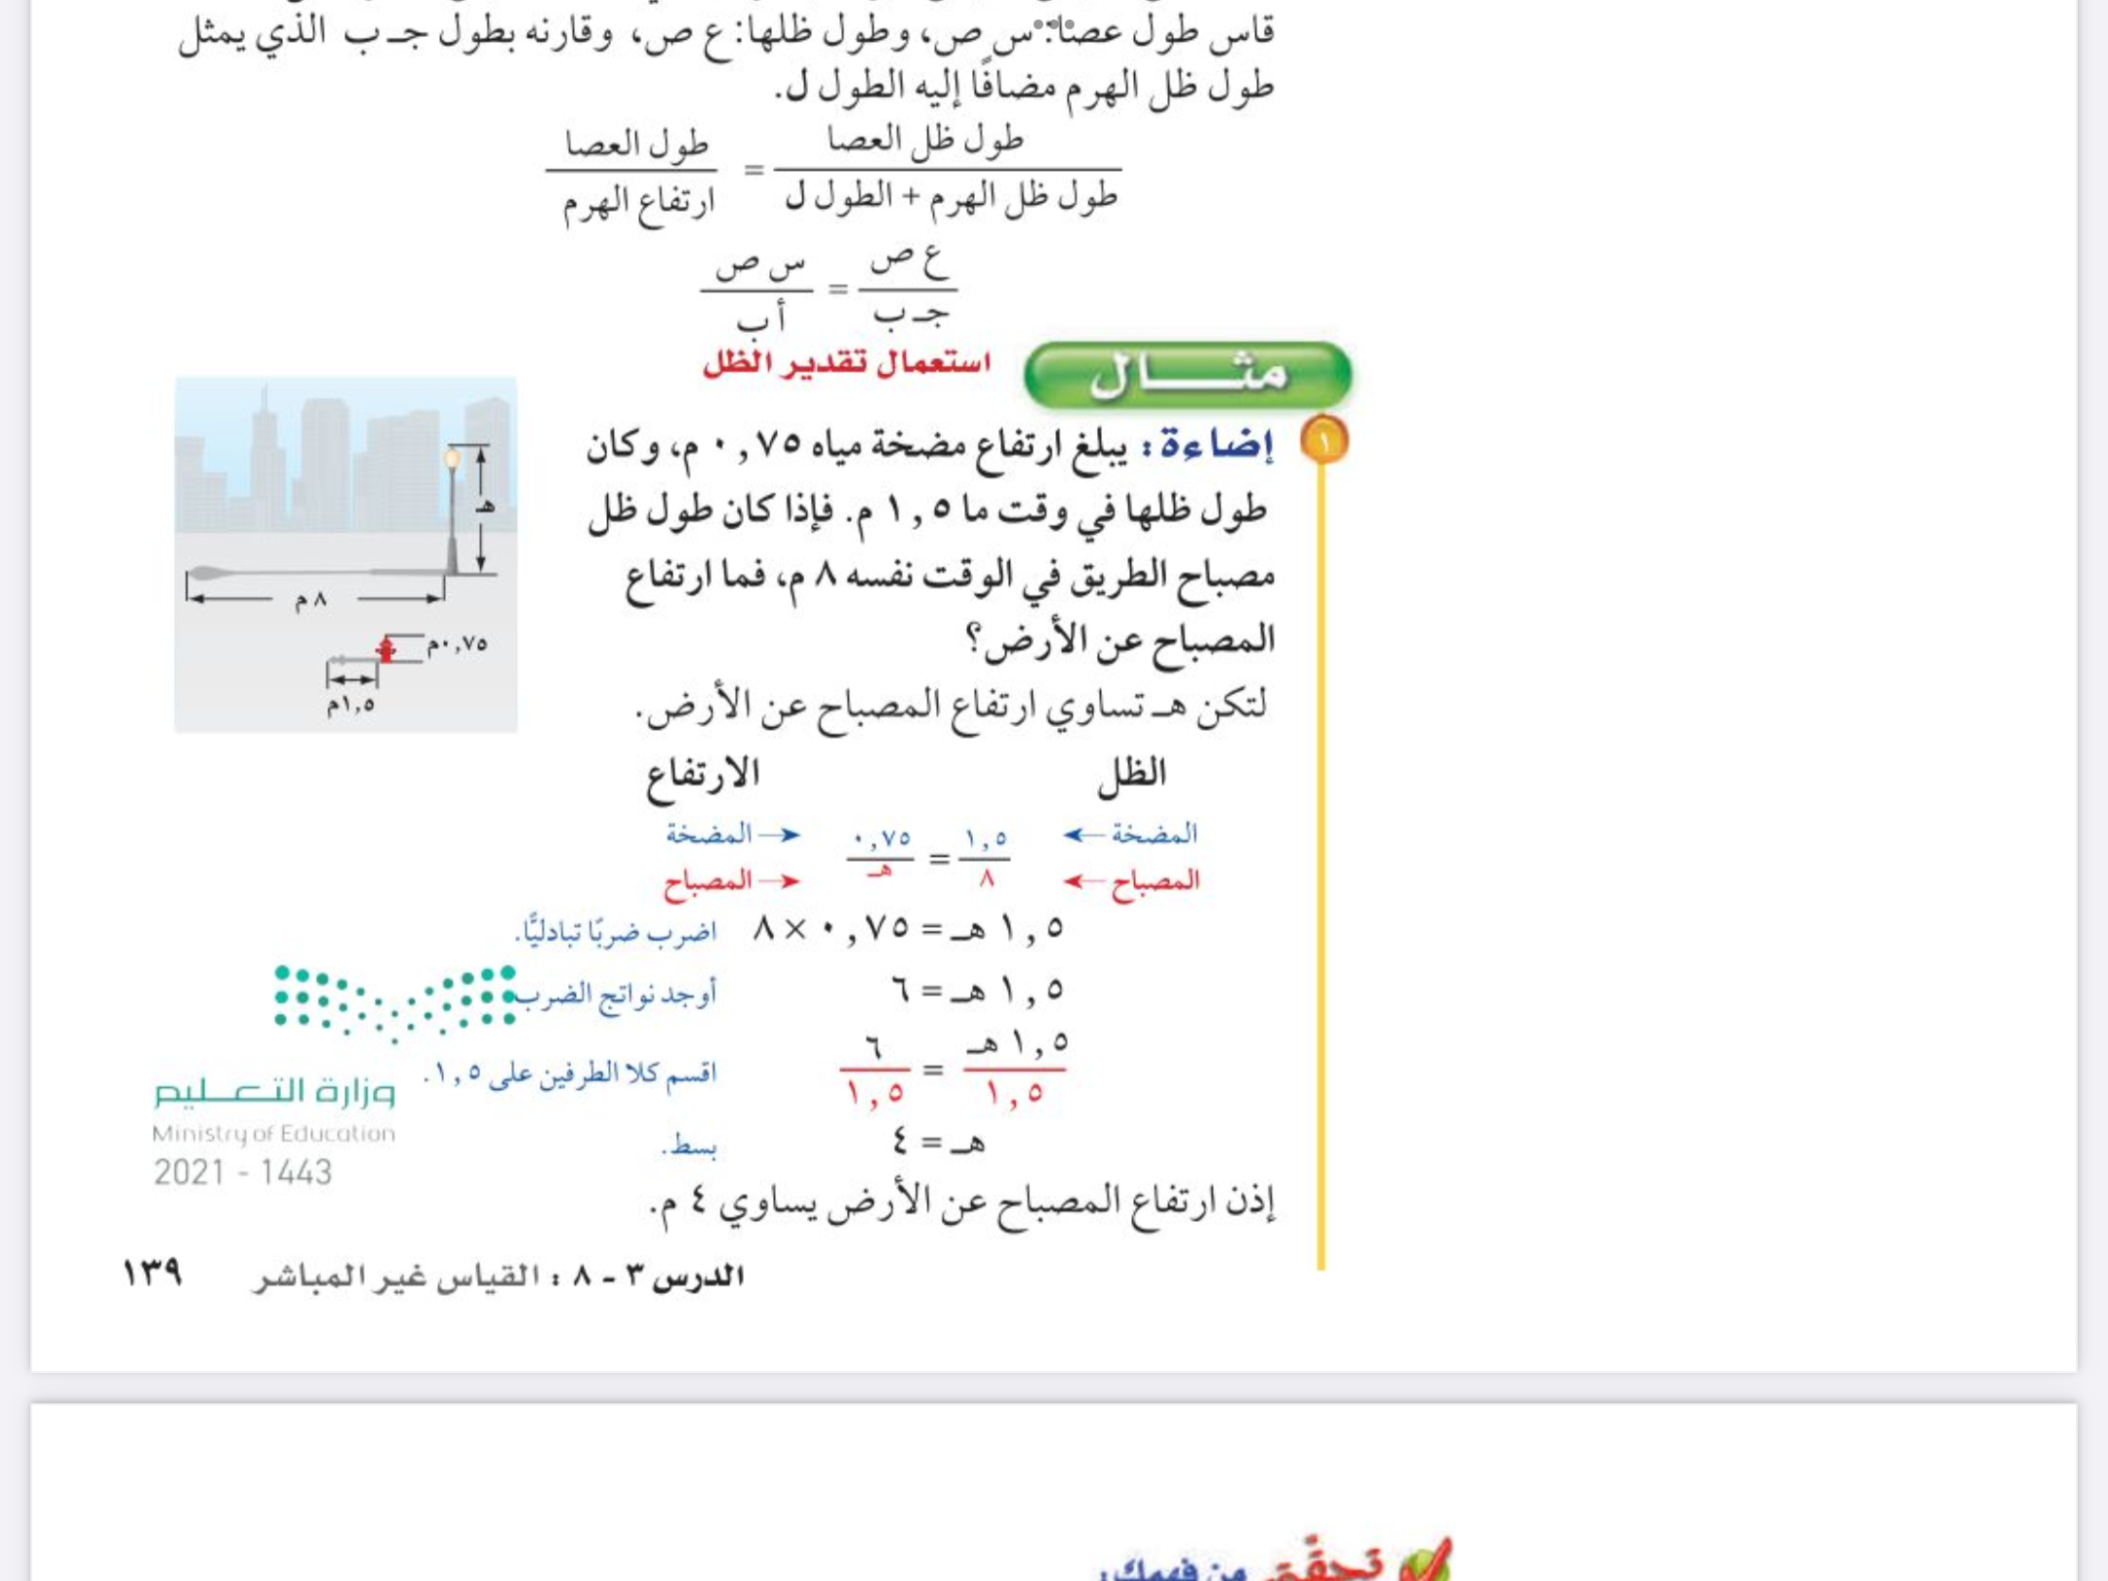

الفصل الثالث
التناسب والتشابه
التاريخ
موضوع الدرس
التركيز
القياس الغير مباشر
صفحة
١٣٩
القياس الغير مباشر
التدريس
الأهداف
🔹حل مسائل باستعمال
المثلثات المتشابهة
التدريب
التقويم
المفردات
القياس الغير مباشر
طول ١
طول ٢
=
ظل ١
ظل٢

Slide 19
الفصل الثالث
التناسب والتشابه
التاريخ
موضوع الدرس
التركيز
القياس الغير مباشر
صفحة
١٣٩
التدريس
الأهداف
🔹حل مسائل باستعمال
المثلثات المتشابهة
التدريب
التقويم

Slide 20
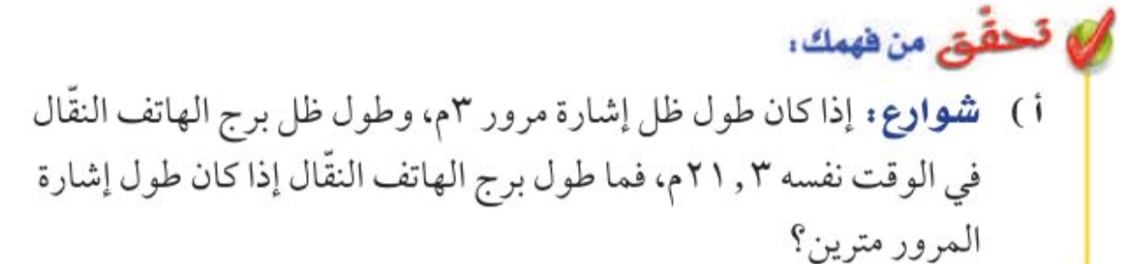
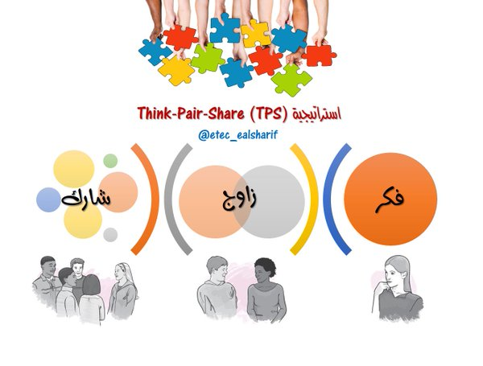


الفصل الثالث
التناسب والتشابه
التاريخ
موضوع الدرس
التركيز
القياس الغير مباشر
صفحة
١٤٠
التدريس
الأهداف
🔹حل مسائل باستعمال
المثلثات المتشابهة
التدريب
التقويم
الحل
الاختيار العشوائي

Slide 21
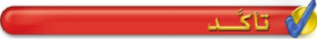
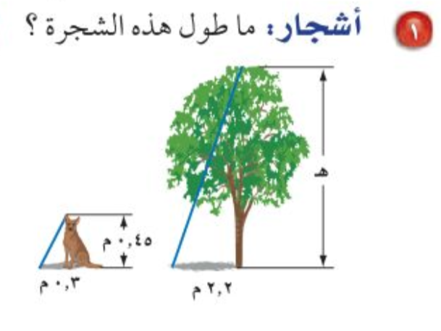
الفصل الثالث
التناسب والتشابه
التاريخ
موضوع الدرس
التركيز
القياس الغير مباشر
صفحة
١٤٠
التدريس
الأهداف
🔹حل مسائل باستعمال
المثلثات المتشابهة
التدريب
التقويم
الحل

Slide 22

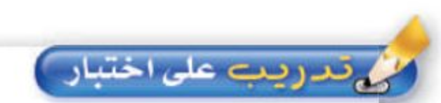
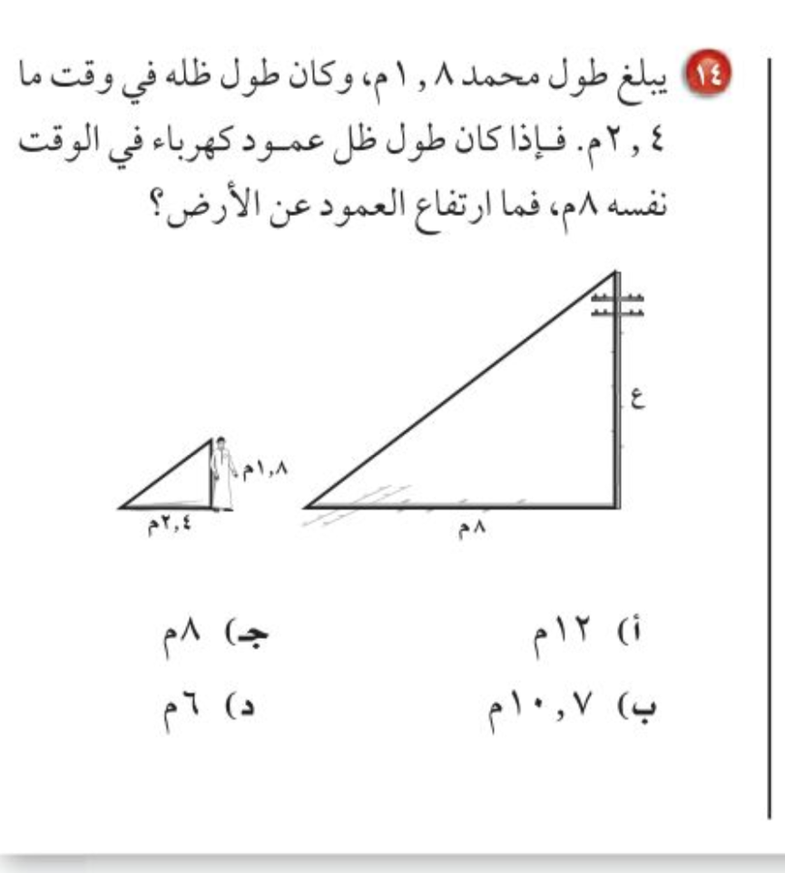

الفصل الثالث
التناسب والتشابه
التاريخ
السؤال الذهبي
موضوع الدرس
التركيز
القياس الغير مباشر
صفحة
١٤٢
التدريس
الأهداف
🔹حل مسائل باستعمال
المثلثات المتشابهة
التدريب
التقويم

Slide 23
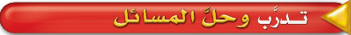
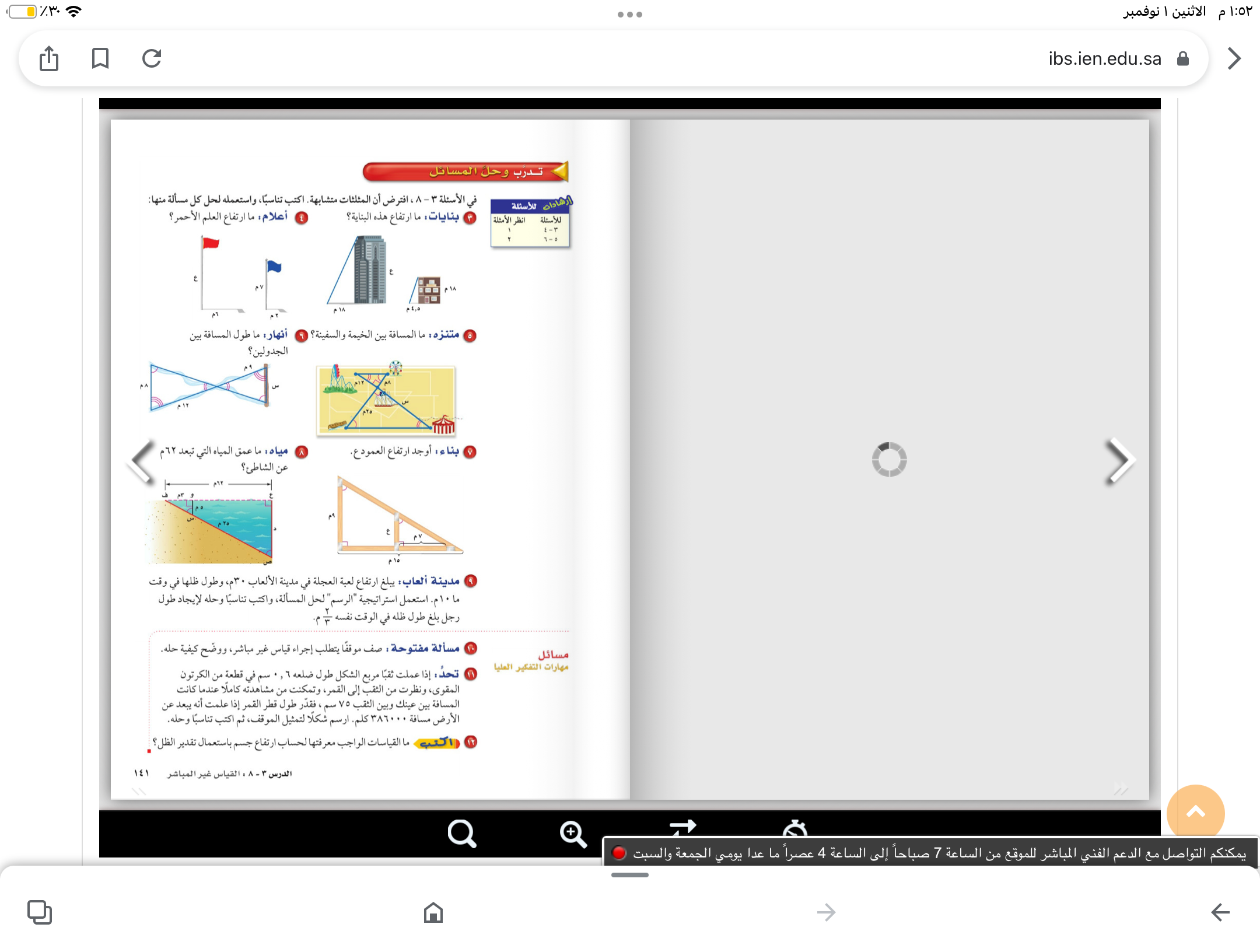
الفصل الثالث
التناسب والتشابه
التاريخ
موضوع الدرس
التركيز
القياس الغير مباشر
صفحة
١٤١
التدريس
الأهداف
🔹حل مسائل باستعمال
المثلثات المتشابهة
التدريب
الحل
التقويم

Slide 24
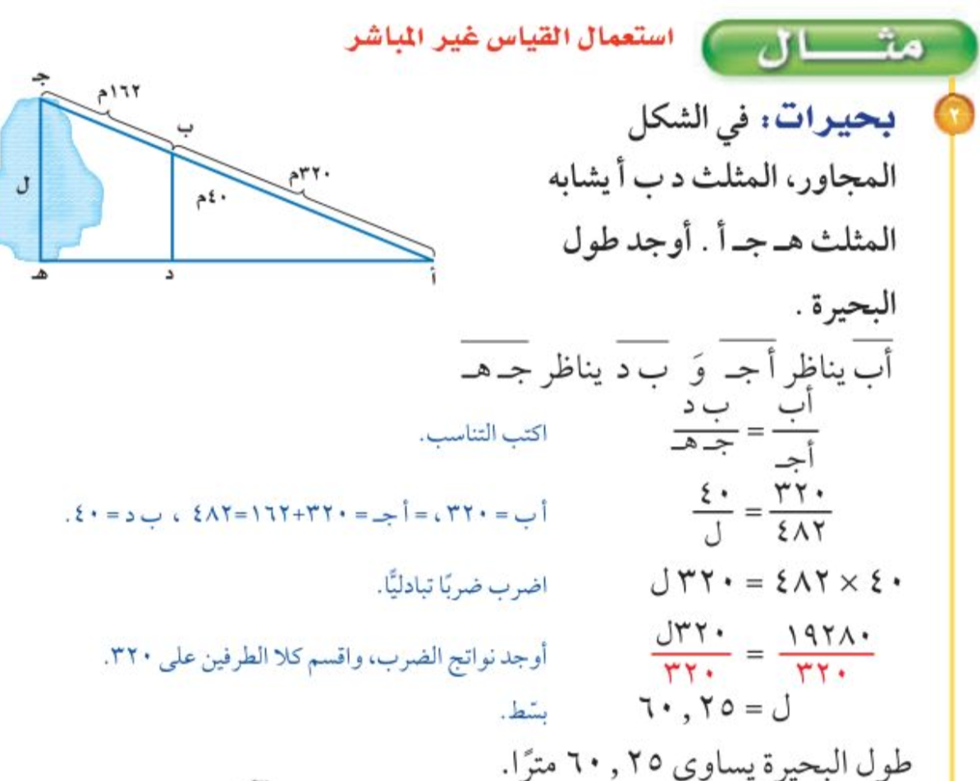
الفصل الثالث
التناسب والتشابه
التاريخ
موضوع الدرس
التركيز
القياس الغير مباشر
صفحة
١٤٠
التدريس
الأهداف
🔹حل مسائل باستعمال
المثلثات المتشابهة
التدريب
من تشابه المضلعات
التقويم
المفردات
القياس الغير مباشر

Slide 25
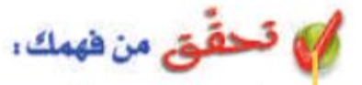
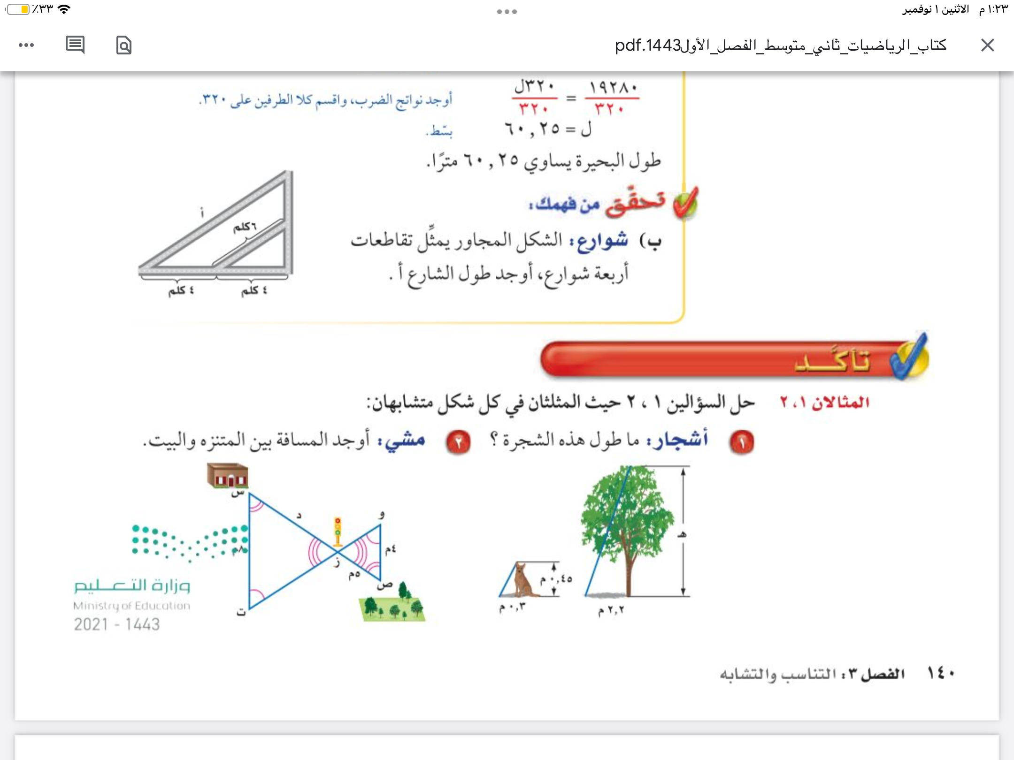
الفصل الثالث
التناسب والتشابه
التاريخ
موضوع الدرس
التركيز
القياس الغير مباشر
صفحة
١٤٠
التدريس
من تشابه المضلعات
الأهداف
🔹حل مسائل باستعمال
المثلثات المتشابهة
التدريب
التقويم
الحل
الاختيار العشوائي

Slide 26
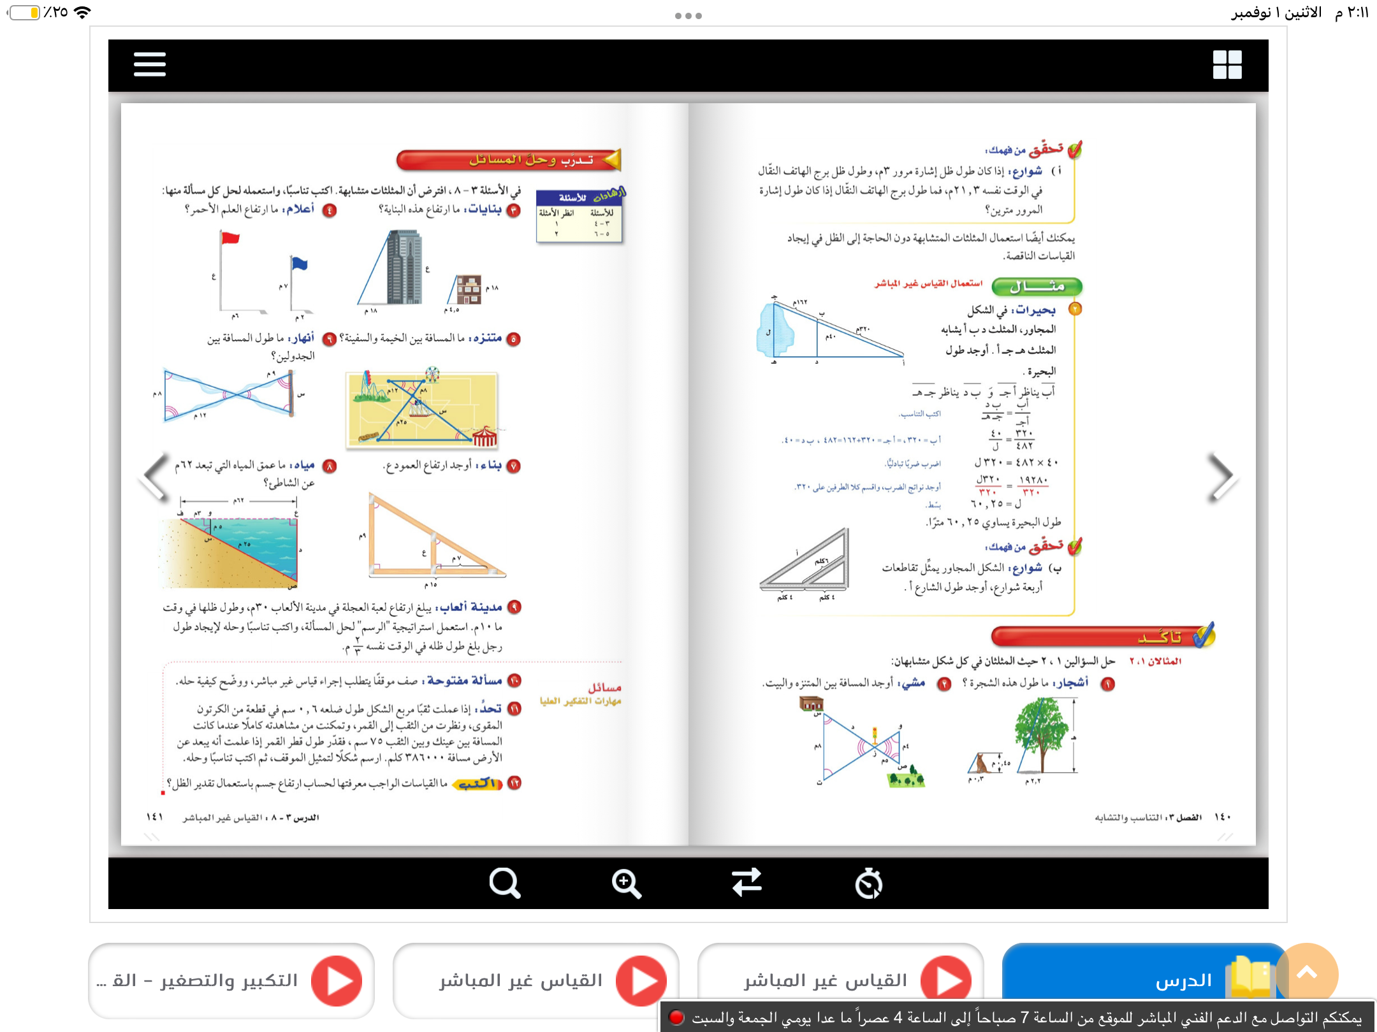
الفصل الثالث
التناسب والتشابه
التاريخ
موضوع الدرس
التركيز
القياس الغير مباشر
صفحة
١٤٠
التدريس
الأهداف
🔹حل مسائل باستعمال
المثلثات المتشابهة
التدريب
الحل
التقويم

Slide 27
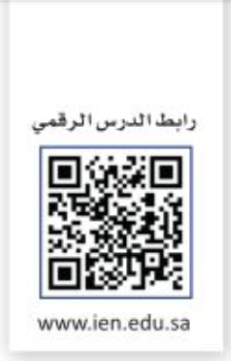

الفصل الثالث
التناسب والتشابه
التاريخ
موضوع الدرس
التركيز
مهارة تفكير عليا
القياس الغير مباشر
صفحة
١٤١
التدريس
الأهداف
🔹حل مسائل باستعمال
المثلثات المتشابهة
التدريب
التقويم

Slide 28
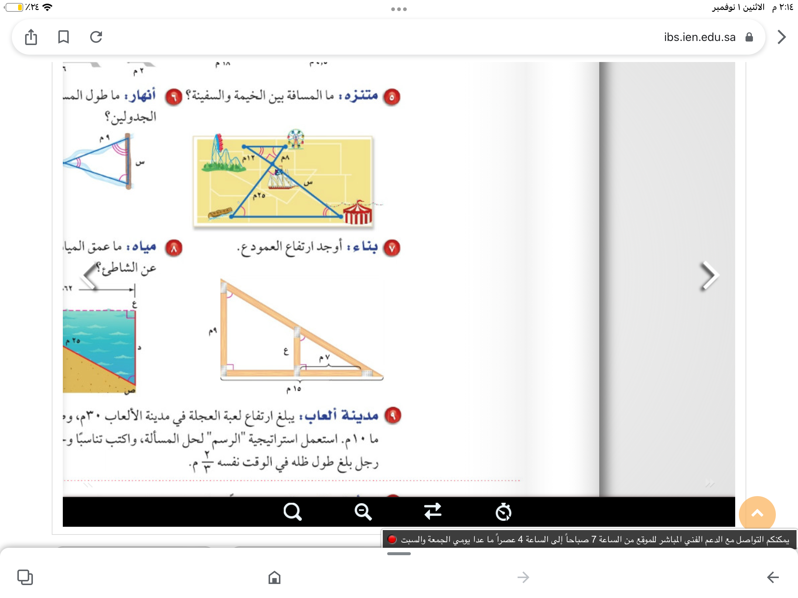
الفصل الثالث
التناسب والتشابه
التاريخ
موضوع الدرس
التركيز
القياس الغير مباشر
صفحة
١٤١
التدريس
الأهداف
🔹حل مسائل باستعمال
المثلثات المتشابهة
التدريب
الحل
التقويم

Slide 29
الاستفسارات
الفصل الثالث
التناسب والتشابه
التاريخ
موضوع الدرس
التركيز
القياس الغير مباشر
التدريس
الأهداف
🔹حل مسائل باستعمال
المثلثات المتشابهة
التدريب
التقويم

Slide 30


تعلمنا اليوم
الفصل الثالث
التناسب والتشابه
التاريخ
موضوع الدرس
التركيز
القياس الغير مباشر
التدريس
الأهداف
🔹حل مسائل باستعمال
المثلثات المتشابهة
التدريب
التقويم

Slide 31




الفصل الثالث
التناسب والتشابه
التاريخ
موضوع الدرس
التركيز
جدول التعلم
القياس الغير مباشر
صفحة
١٣٩
التدريس
الأهداف
ماذا نعرف | ماذا سنتعلم | ماذا تعلمنا اليوم
🔹حل مسائل باستعمال
المثلثات المتشابهة
التدريب
التقويم
🔹حل مسائل باستعمال
المثلثات المتشابهة
وقياس الظل
🔹تشابه المضلعات
🔹حل التناسب
🔹حل مسائل باستعمال
المثلثات المتشابهة

Slide 32
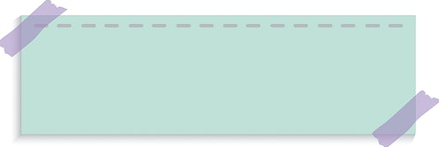




سُبْحَانَكَ اللَّهُمَّ وَبِحَمْدِكَ،
أَشْهَدُ أَنْ لَا إِلَهَ إِلَّا أَنْتَ
أَسْتَغْفِرُكَ وَأَتُوبُ إِلَيْكَ
الفصل الثالث
التناسب والتشابه
التاريخ
موضوع الدرس
التركيز
القياس الغير مباشر
صفحة
التدريس
الأهداف
🔹حل مسائل باستعمال
المثلثات المتشابهة
التدريب
التقويم
تم بحمدالله الانتهاء
من الفصل الاول
عزيزتي الطالبة انضباطك وحضورك حصص المراجعة دليل وعيك وحرصك على التميز

Slide 33

01
روابط مجموعة رِفعة التعليمية
🔻
02
03
04
https://linktr.ee/Refa2
05
@Maths0120
06
لاتنسوني من دعواتكم الصادقة
https://t.me/hasna_math
@hasnaa-2

